Slide 1
Σαμοθράκη
Παραδοσιακή συνταγή

Slide 2
«Λιωτό» σαμοθρακιώτικο (κατσίκι μαγειρεμένο με μπόλικα κρεμμύδια)
Υλικά
Μερίδες: 4 - 6
2 κιλά κατσίκι (κατά προτίμηση μπούτι), σε μέτρια κομμάτια με το κόκαλο
1 κιλό κρεμμύδια, σε ψιλά καρέ
1 μέτρια ντομάτα, τριμμένη
4 - 5 κόκκοι μπαχάρι
4 - 5 κόκκους μαύρο πιπέρι
1 φύλλο δάφνης
150 ml λευκό κρασί
100 ml ελαιόλαδο
αλάτι

Slide 3
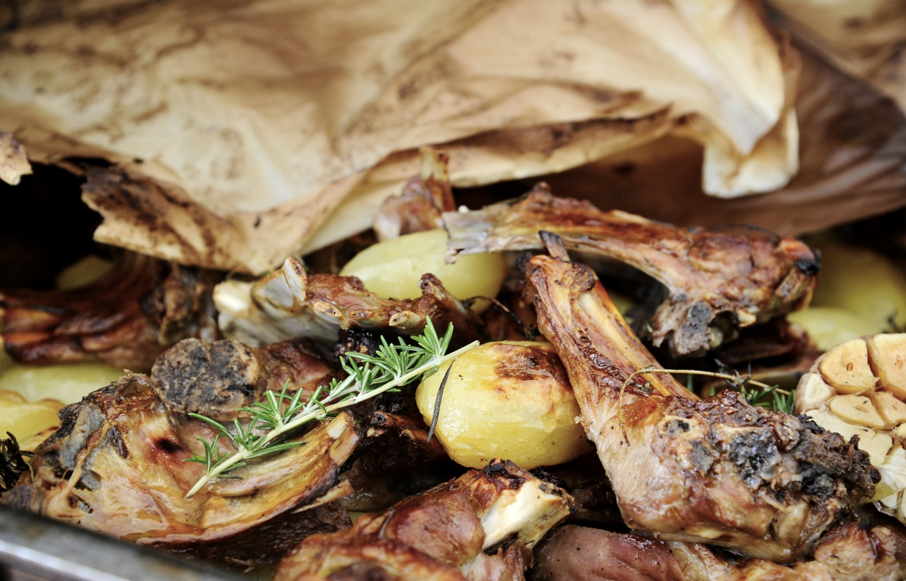
Λιωτο κατσικακι εικονα

Slide 4
Διαδικασία
Σε μια φαρδιά κατσαρόλα ζεσταίνουμε το ελαιόλαδο σε μέτρια φωτιά και σοτάρουμε το κρέας για περίπου 4 - 5 λεπτά, μέχρι να ροδίσει ελαφρώς από όλες τις πλευρές.
Aλατοπιπερώνουμε ελαφρώς, σβήνουμε με το κρασί και βράζουμε για περίπου 2 λεπτά, μέχρι να εξατμιστεί το αλκοόλ.
Ρίχνουμε 500 ml νερό και βράζουμε για περίπου 3 - 5 λεπτά ή μέχρι τα υγρά να αρχίσουν να κοχλάζουν. Προσθέτουμε τα κρεμμύδια, την ντομάτα, τη δάφνη και τα μπαχαρικά, σκεπάζουμε με το καπάκι και μαγειρεύουμε σε σιγανή προς μέτρια φωτιά για περίπου 1½ - 2 ώρες ή μέχρι το κρέας να μαλακώσει καλά και το φαγητό να μείνει με το λάδι του.
Ελέγχουμε κατά τη διάρκεια του μαγειρέματος και, αν χρειαστεί, προσθέτουμε λίγο ζεστό νεράκι. Αν όμως το φαγητό μείνει στο τέλος με παραπανίσια υγρά, σουρώνουμε τα στερεά και βράζουμε μέχρι να μελώσει η σάλτσα.
Πετάμε τα μπαχαρικά. Σερβίρουμε και συνοδεύουμε με ό,τι μας αρέσει, π.χ. ρύζι πιλάφι, πατάτες τηγανητές ή χοντρά μακαρόνια.

Slide 5
Τοπικά Προϊόντα
Κατσικάκι γεμιστό Μαντί (καβουρντισμένος κιμάς από χοιρινό και φύλλο πίτας με γέμιση ρυζιού) Γοργόβραστο με πιλάφι (νερόβραστο κρέας μεγάλου ζώου και πιλάφι με τον ζωμό και γάλα) Λιωτό (κρέας κοκκινιστό με λιωμένα καρύδια) Χασλαμάς (χαλβάς στο τηγάνι) Γλυκά του κουταλιού: πραγούοτι (λευκό δαμάσκηνο), καϊσί, καρυδάκι, αγριόσυκο Τυριά και κασέρια Ξινός τραχανάς Γοργή (επτάζυμα παξιμάδια με μαγιά ρεβυθιού) "Λαμπιργιάτης" (πασχαλινό φαγητό με κατσικάκι ή αρνάκι με παραγεμισμένη την κοιλιά του με γόμο από ρύζι, φρέσκα κρεμμυδάκια, άνηθο, σταφίδες, ζεματισμένα μικρά κομμάτια συκωτιού, ψημένο στο φούρνο) Ζμαρουπατού (νηστίσιμη πίτα με αλεύρι, λάδι και γέμιση τριμμένο κολοκύθι και δυόσμο). Χορτόπιτα (με γέμιση γλυκοχόρταρα και παπαρούνες) Χυλοπίτες.

Slide 6
Πισσα και πουπουλα
Η γραφική Χώρα της Σαμοθράκης, αποτελεί τα τελευταία χρόνια αγαπημένη στάση όσων επιλέγουν για τις διακοπές τους το νησί του βορειοανατολικού Αιγαίου, με την πλούσια φύση και τη μοναδική αύρα. Αυτό δεν το οφείλει μόνο στο παραδοσιακό της χρώμα, με τα στενά σοκάκια, τα διώροφα σπίτια -κτισμένα το ένα κάτω από το άλλο- και στο μεσαιωνικό κάστρο των Γκατελούζι, αλλά και σε ένα στιλάτο καφέ – ζαχαροπλαστείο που σερβίρει ένα γλυκό, που λιώνει-κυριολεκτικά- στο στόμα.
Το γλυκό «Πίσσα και πούπουλα», είναι ένας από τους βασικούς λόγους που θα πρέπει να ανηφορίσετε προς την Χώρα, σαν βρεθείτε στην Σαμοθράκη, κάτι τελικά που σίγουρα δε θα κάνετε μία μόνο φορά όσο θα είστε στο νησί.
Η σοκολατένια πρόκληση «Πίσσα και πούπουλα», είναι ένα γλυκό με μαλακή υφή που λιώνει στο στόμα. Μη σας ξεγελάσει η όψη του δεν είναι σοκολατόπιτα. Θυμίζει μαλακό brownie, λίγο πριν καταλήξει σε σουφλέ σοκολάτας, πασπαλισμένο με καραμελωμένα αμύγδαλα, το οποίο συνοδεύεται από μια μπάλα χειροποίητου παγωτού βανίλιας Μαδαγασκάρης ή ότι άλλου είδους παγωτού τραβάει η όρεξή σας. Αυτή η αντίθεση της ζεστής σοκολάτας με το παγωτό βανίλιας, είναι ένα από τα μυστικά που κάνει τον ουρανίσκο να χτυπάει «κόκκινο».

Slide 7
Συνταγη
Υλικά ( κουμπωτή φόρμα 26 εκατοστών)
Για τα αμύγδαλα
2 κούπες αμύγδαλα ψημένα
1 κούπα ζάχαρη
1/2 κούπα νερό
Για το σουφλέ σοκολάτας
1 κούπα σοκολάτα κουβερτούρα κομμένη σε κομμάτια ή σταγόνες σοκολάτας
3/4 της κούπας βούτυρο κομμένο σε κομμάτια
4 αυγά σε θερμοκρασία δωματίου χωρισμένα οι κρόκοι από τα ασπράδια
ελάχιστο αλάτι
1 κούπα ζάχαρη
1 κουταλάκι του γλυκού εκχύλισμα βανίλιας
3 κουταλιές της σούπας αλεύρι κοσκινισμένο 3 φορές

Slide 8
διαδικασια
Προσθέτουμε σε κατσαρολάκι την ζάχαρη και το νερό. Τοποθετούμε σε μέτρια προς δυνατή φωτιά και αφήνουμε την ζάχαρη να λιώσει τελείως και να αρχίσει να αλλάζει χρώμα, ανακατεύουμε κουνώντας το κατσαρολάκι κυκλικά και όχι με κουτάλι. Όταν χρυσίσει το χρώμα του προσθέτουμε τα αμύγδαλα και ανακατεύουμε. Αδειάζουμε σε ταψί στρωμένο με αντικολλητικό χαρτί και ξεχωρίζουμε όσο είναι ζεστά τα αμύγδαλα να μην είναι κολλημένα. Βάζουμε στο ψυγείο να κρυώσουν.
Ξεκινάμε το γλυκό μας, προθερμαίνοντας τον φούρνο μας στους 180 βαθμούς.
Βουτυρώνουμε το ταψάκι που θα χρησιμοποιήσουμε και το στρώνουμε με αντικολλητικά χαρτί ψησίματος.
Φτιάχνουμε ένα μπεν μαρί, βάζοντας 2 εκατοστά νερό σε ένα κατσαρολάκι σε χαμηλή φωτιά και τοποθετούμε απο πάνω πυρίμαχο σκεύος στο οποίο προσθέτουμε την σοκολάτα και το βούτυρο, να λιώσουν καλά*. Κρατάμε το μείγμα στην άκρη να κρυώσει.
Χτυπάμε τα ασπράδια των αυγών σε μαρέγκα με μια μικρή τσιμπιά αλάτι. Αφήνουμε στην άκρη.
Χτυπάμε τους κρόκους σε μέτρια ταχύτητα μαζί με την ζάχαρη και την βανίλια μέχρι να έχουμε ενα ανοιχτόχρωμο κρεμώδες κ αφράτο μείγμα, περίπου 5 λεπτά. Προσθέτουμε το μείγμα της σοκολάτας (να μην είναι πολύ ζεστό) συνεχίζουμε να χτυπάμε με το μίξερ μέχρι να έχουμε ενα ομοιόμορφο μείγμα και πασπαλίζουμε το αλεύρι. Χτυπάμε σε χαμηλή ταχύτητα, να ενσωματωθεί το αλεύρι.
Σε αυτό το σημείο το μείγμα θα σφίξει αλλά ήρθε η ώρα να ενσωματώσουμε την μαρέγκα μας. Ανακατεύουμε με σπάτουλα ή κουτάλι τα ασπράδια στο σοκολατένιο μείγμα, δουλεύοντας απο κάτω προς τα πάνω, απαλά και αρμονικά
Αδειάζουμε το μείγμα στο ταψάκι μας και ψήνουμε το γλυκό για 35 - 40 λεπτά, να κάνει κρούστα απο έξω αλλά θα είναι σχεδόν κρέμα μέσα.
Το μυστικό είναι να αφήσετε το γλυκό να κρυώσει εντελώς μέσα στο ταψάκι του. Αν επιχειρήσετε να το κόψετε νωρίς δεν θα προλάβει να σταθεί.
Ξεχωρίζουμε τα αμύγδαλα απο την καραμέλα και τα κοπανάμε λίγο σε ενα γουδί.
Όταν κρυώσει το γλυκό το κόβουμε σε κομμάτια (σκουπίζουμε το μαχαίρι μας με νωπό χαρτί κουζίνας για να βγάλουμε καθαρά κομμάτια) και το σερβίρουμε με παγωτό βανίλια, τα αμύγδαλα και το σιρόπι σοκολάτας.

Slide 9
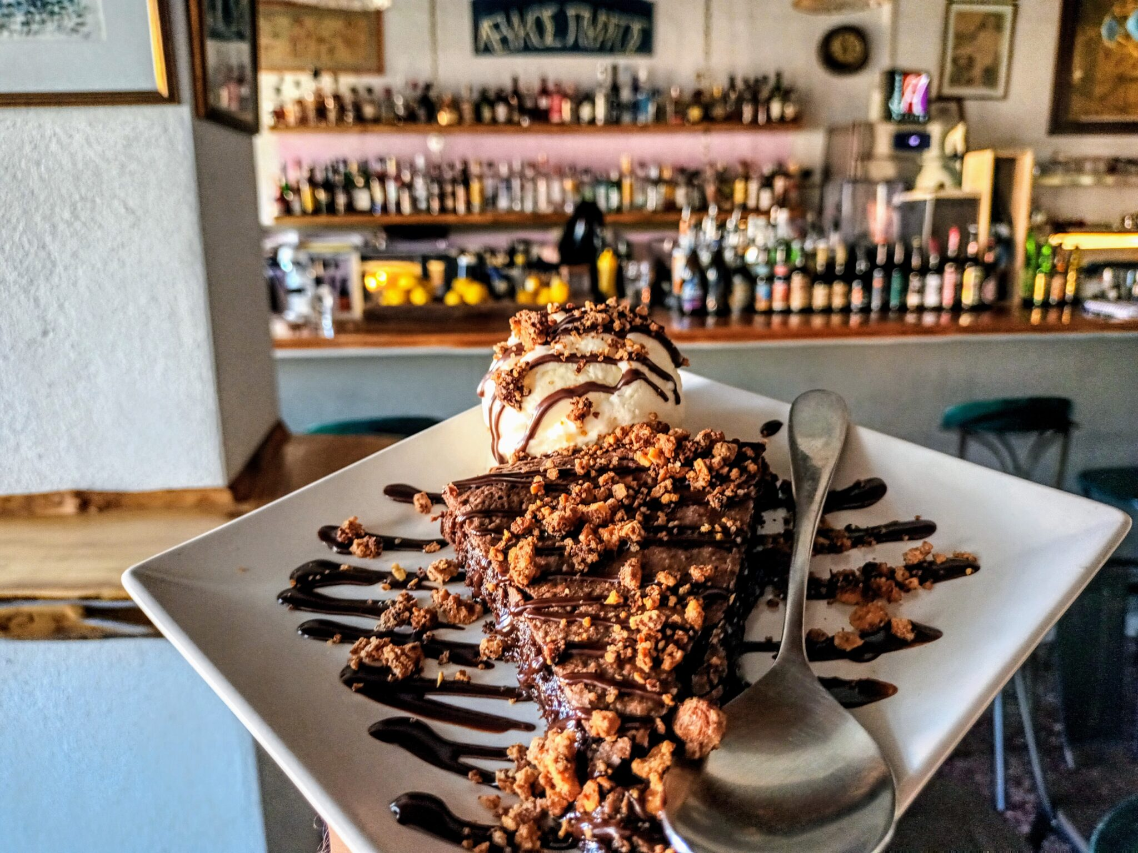
Εικονα από το γλυκο πισσα και πουπουλα

